Slide 1


«Эффективная работа с населением в социальных медиа»

Slide 2


З а ч е м о н о м н е ?
1. Быть в тренде.
2. Инструмент мониторинга
3. Инструмент информирования
4. Инструмент позиционирования
5. Инструмент защиты и репозиционирования
6. Возможность быть услышанным в нужном кабинете
7. А кто знает, что будет завтра?

Slide 3
С т а т и с т и к а
Иркутская область:
ВК – 831 000 человек от 12 до 75*
ОК – 566 000 человек от 12 до 75*
Вотсап – лидер по количеству пользователей
Вайбер – лидер по количеству сообществ и глубины
Телеграм – лидер по росту, возможностям, и деловой аудитории

Slide 4
О с н о в н ы е А к т о р ы
Кто?
- Новостные сообщества
- Чаты по интересам (подъезды, деревни, школы)
- Лидеры мнений
- Иркутские сообщества
Как работать?
- Круглые столы
- Выезды
- Опросы
-Институт помощника

Slide 5
Г л а в н о е п р а в и л о
«Если о вашей работе никто не читает,
значит ее нет!»
(с.) Кто-то Умный.

Slide 6
Ч е к – л и с т
1. Иметь активные профили во всех соцсетях
2. Заполнить аккаунт всей актуальной информацией
3. Добавить в альбомы фотографии с семьей, со службы или отдыха. Вы человек, прежде всего!
4. 1-3 поста в неделю «за глаза». 1-2 про работу, 1 про свой взгляд, личную жизнь или реакция на региональную или федеральную информационную повестку
5. Ежемесячная охватность в 10% аудитории

Slide 7
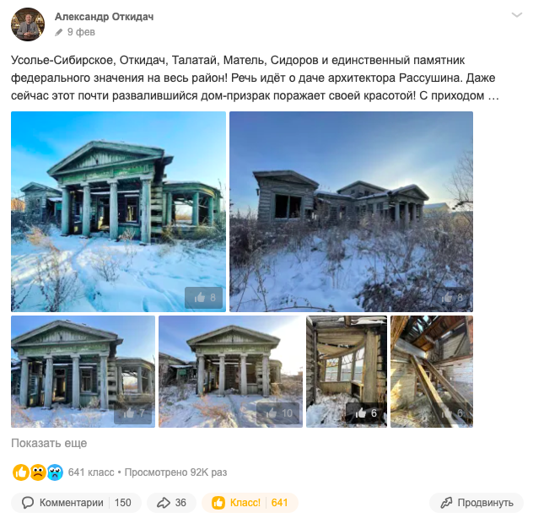
В о з м о ж н о с т и
1. Привлечение внимания к проблеме общества
- Настройка таргетинга
Бюджет: 1 800 рублей

Slide 8
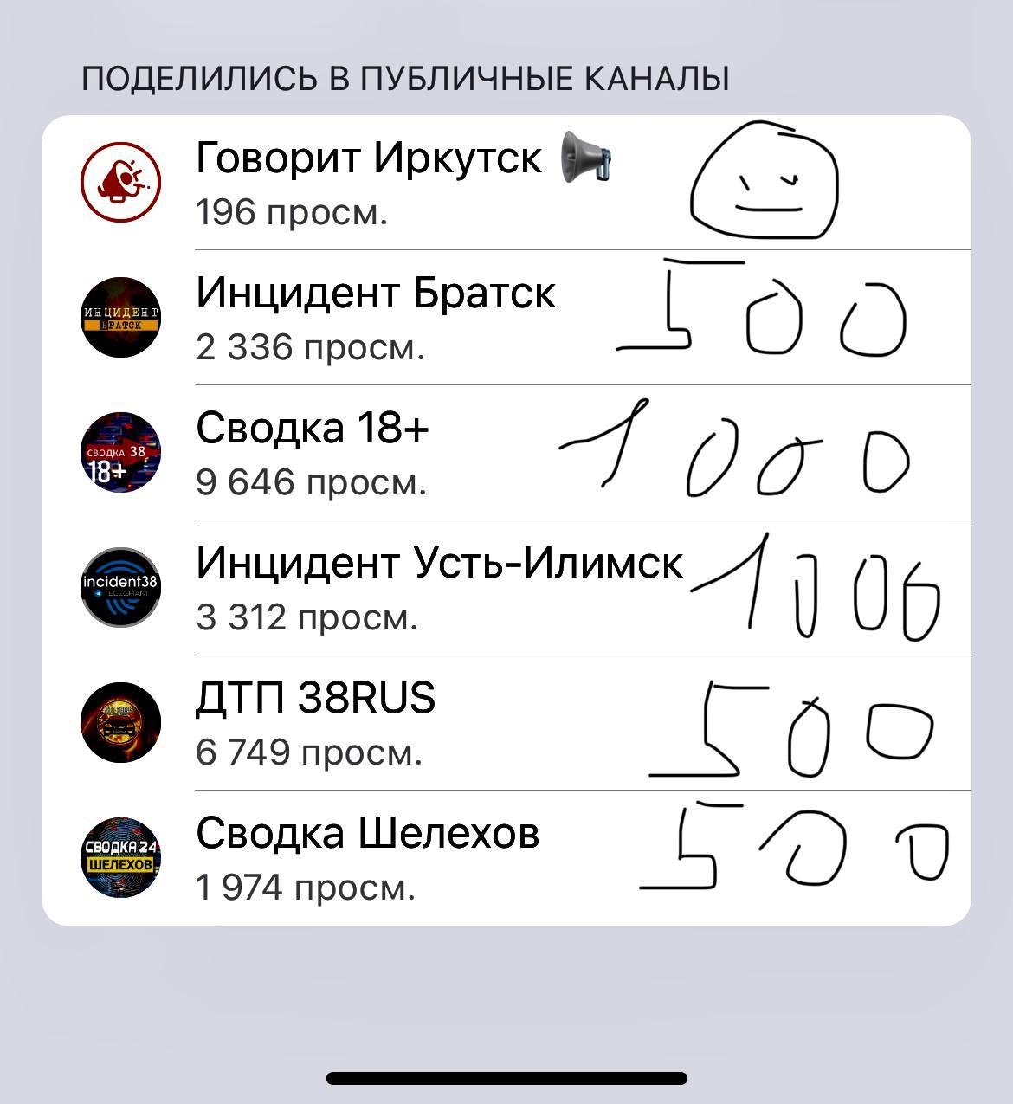
В о з м о ж н о с т и
2. Привлечение внимания к мероприятиям СМИ и деловых кругов
- Выкуп постов

Slide 9

В о з м о ж н о с т и
3. Обучающие семинары по работе в соцсетях. Бесплатно в 2023 году
Февраль – Март
Подписка = Участие
https://t.me/otkidach

Slide 10
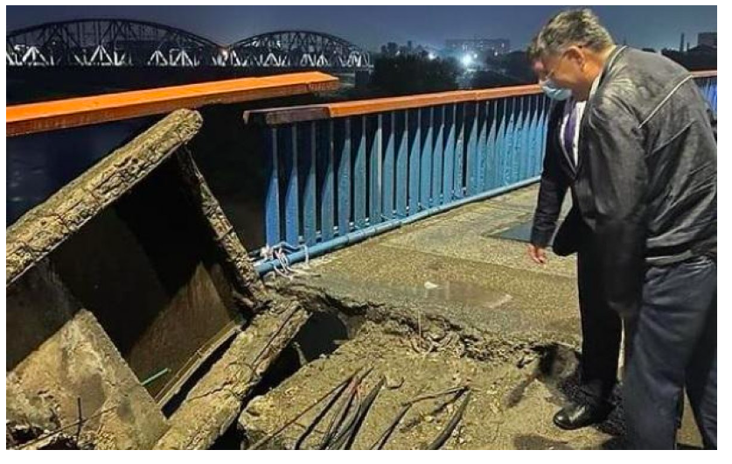
О с н о в н ы е о ш и б к и
1. Все хорошо! Все очень хорошо!
«особых видимых разрушений конструкции моста не наблюдается».

Slide 11

О с н о в н ы е о ш и б к и
2. Технические ошибки
Тесты, голосования, добавление в избранное и репосты

Slide 12
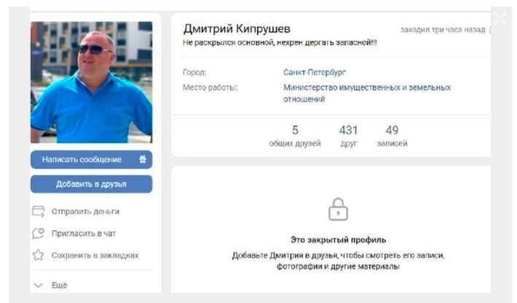
О с н о в н ы е о ш и б к и
3. Контент «На свежую голову»
«Не раскрылся основной, нехрен дергать запасной!»

Slide 13
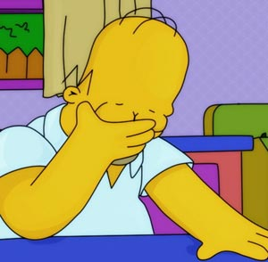
О с н о в н ы е о ш и б к и
4. Споры и хамство в публичном пространстве
«Чем я занималась сегодня, спросите? Надев перчатки, вооружившись найденной под ногами палкой, я убирала это дерьмо. Потому что это не «случайно люди пластик мимо оранжевой спецсетки уронили», это мрази мусор до помойки не донесли».

Slide 14
«Актуальные и яркие проекты для реализации в муниципальных образованиях»

Slide 15


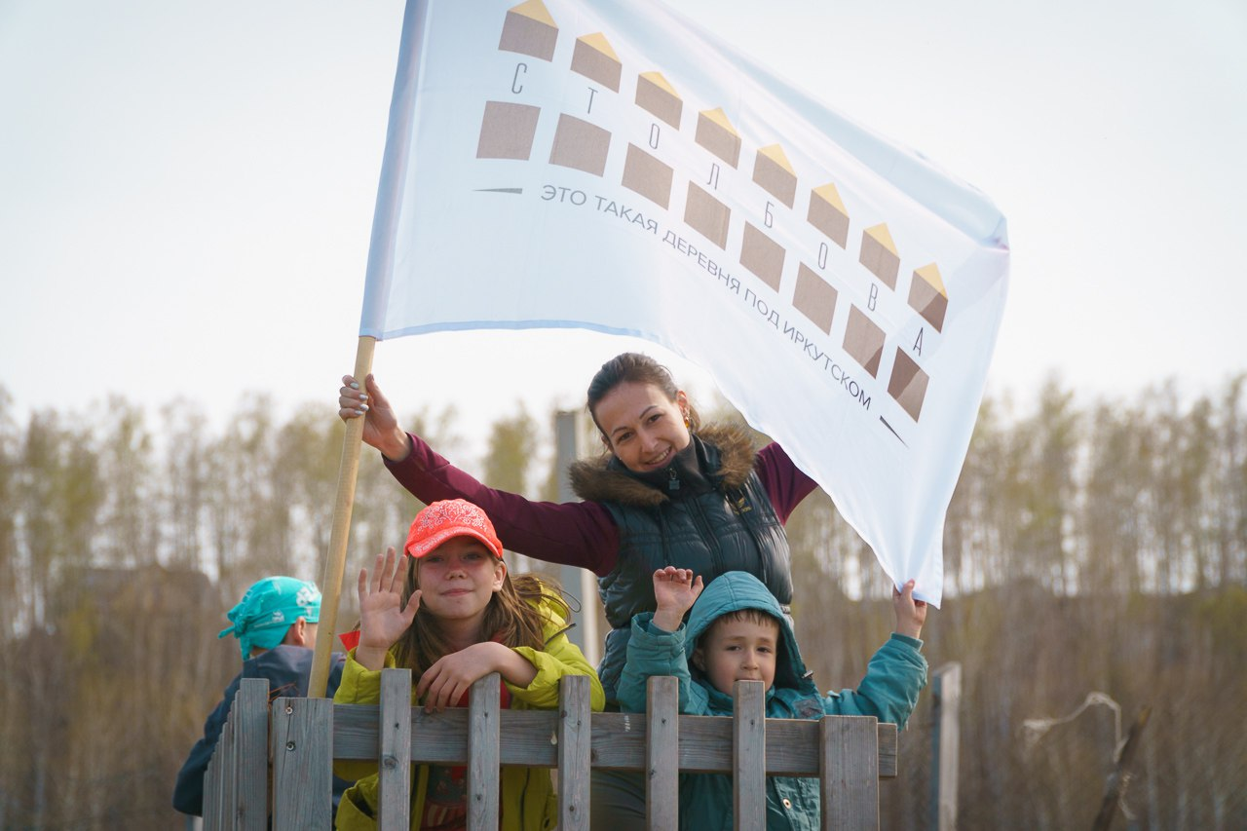
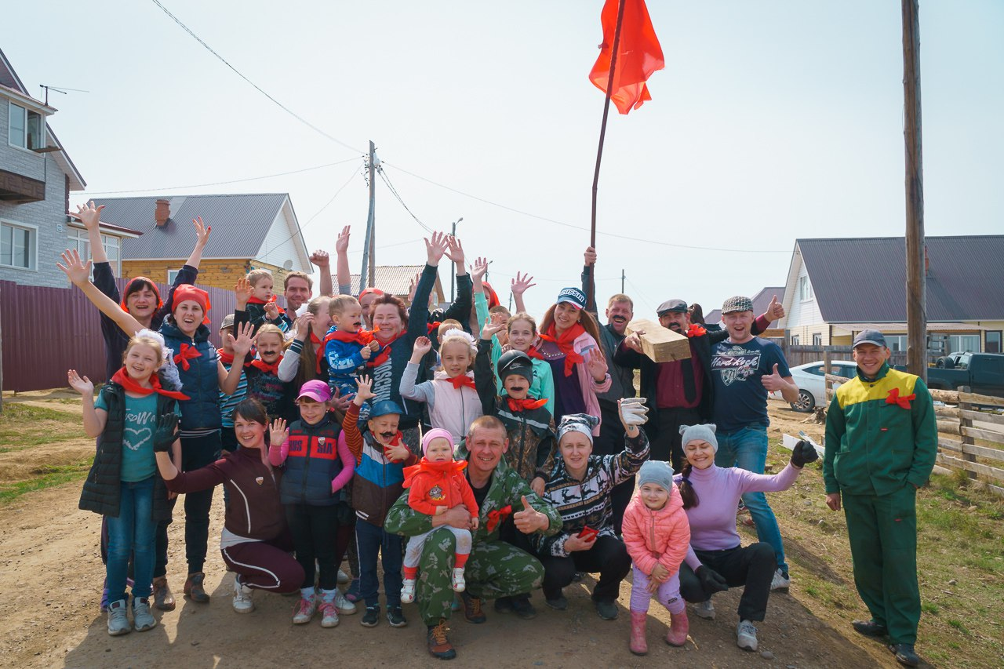
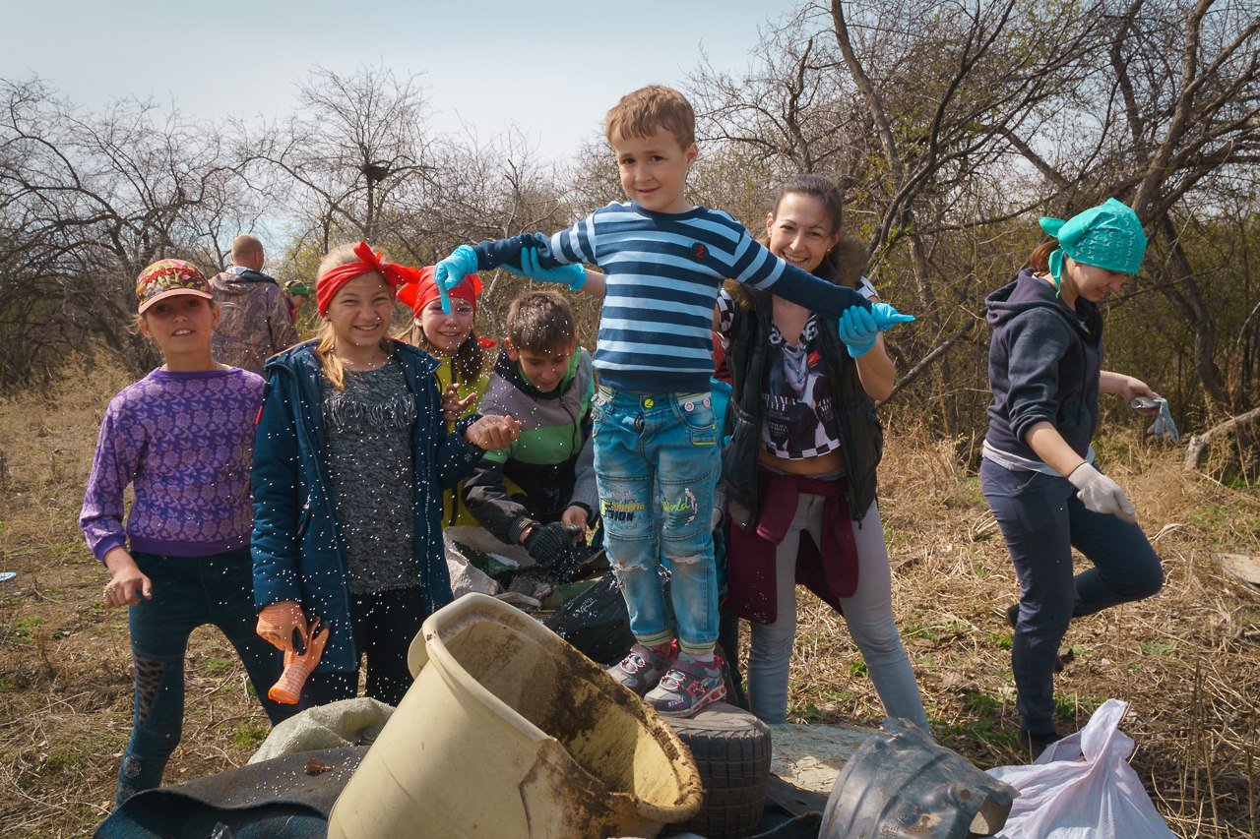
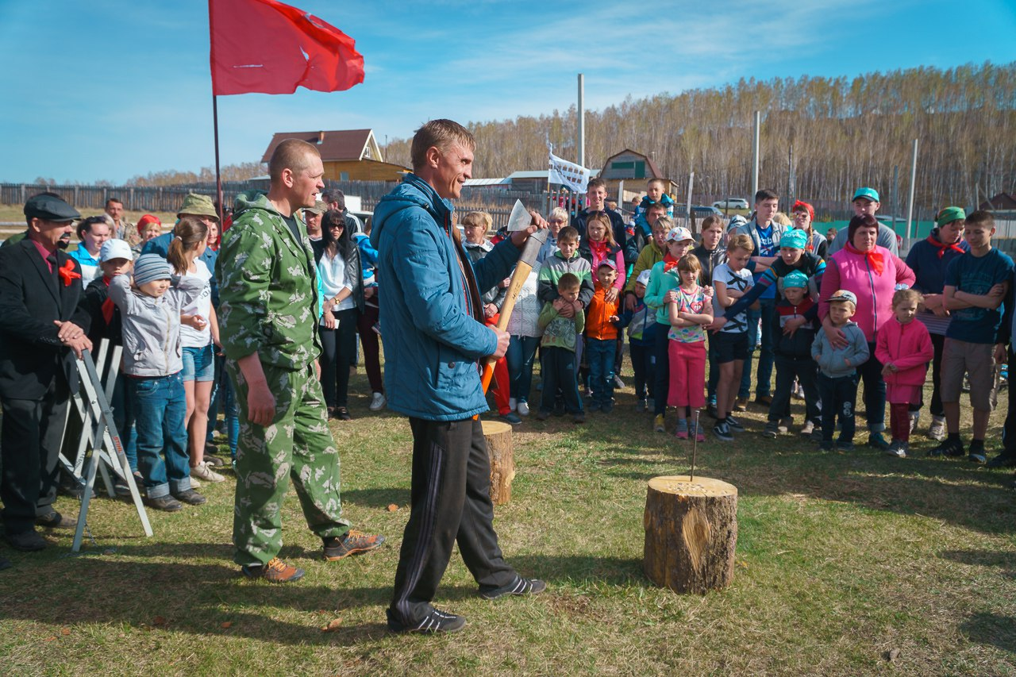
Первая акция «Эко-тусовка» и объявление войны мусору!
120 человек. 31 тонна мусора! Сумели объединить 2 административные команды и 6 представителей бизнеса + 3 СМИ

Slide 16
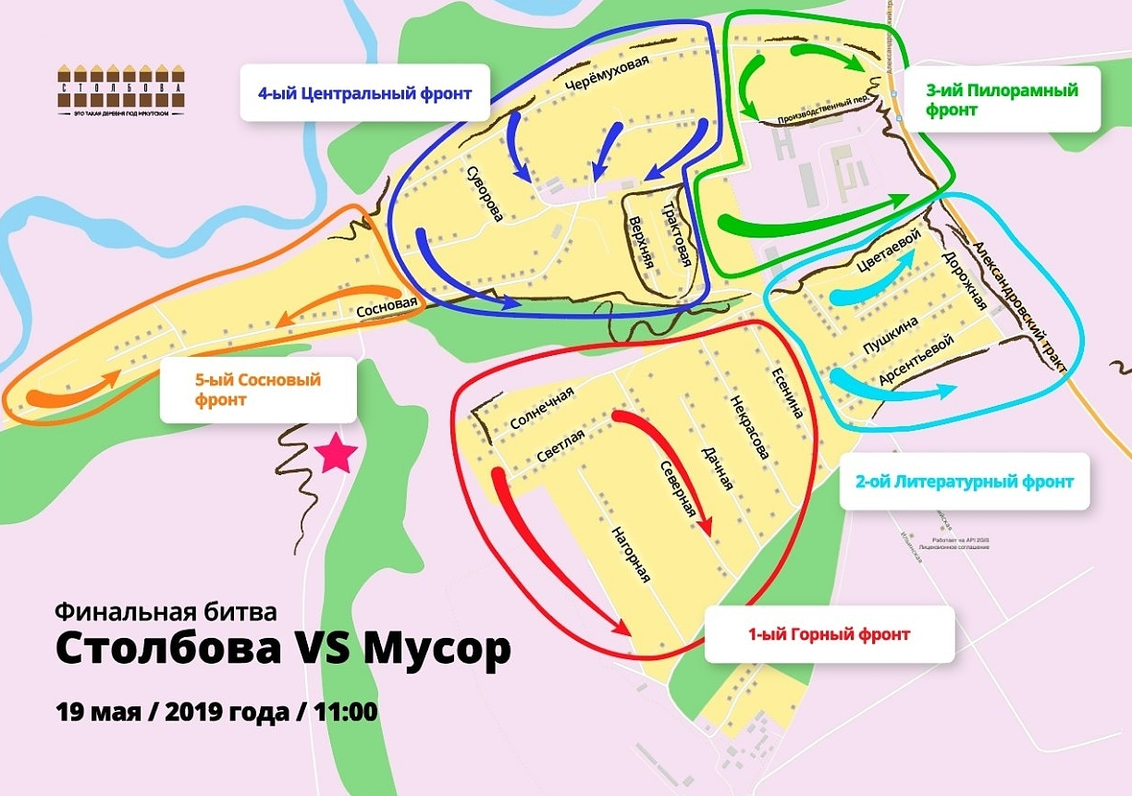
Субботник 2019
Финальная битва
Итоги: Самая чистая деревня в Иркутском районе. За два года убрали все свалки вокруг деревни!

Slide 17
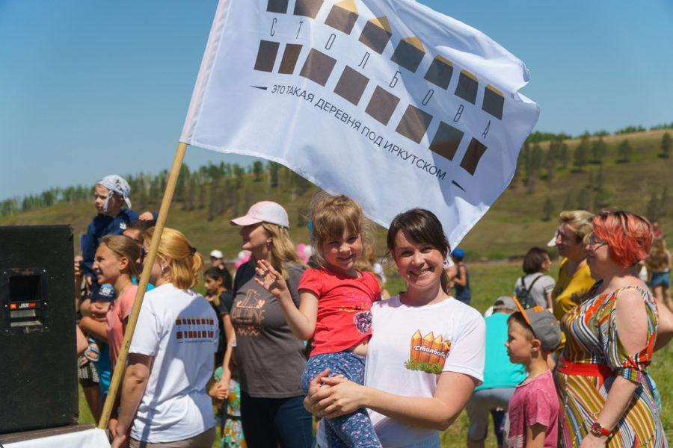
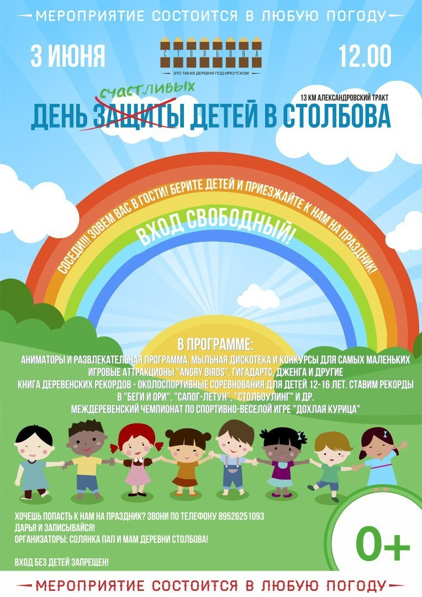
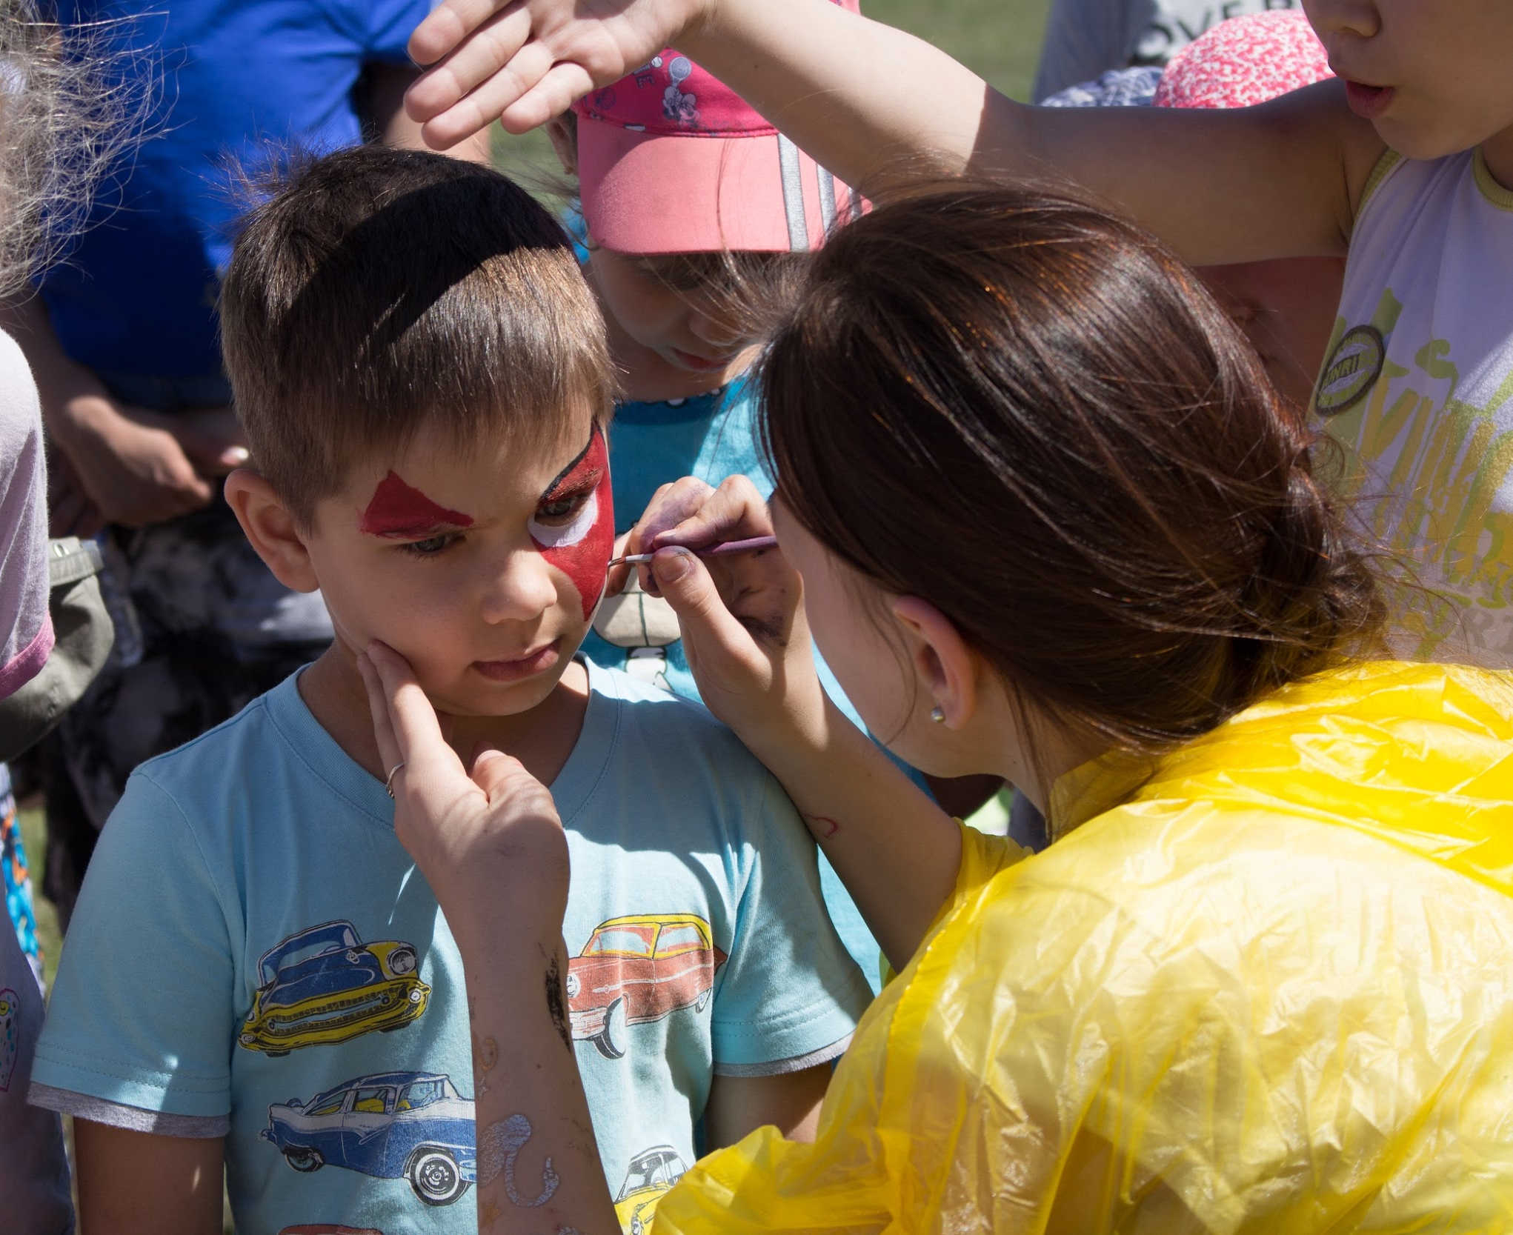
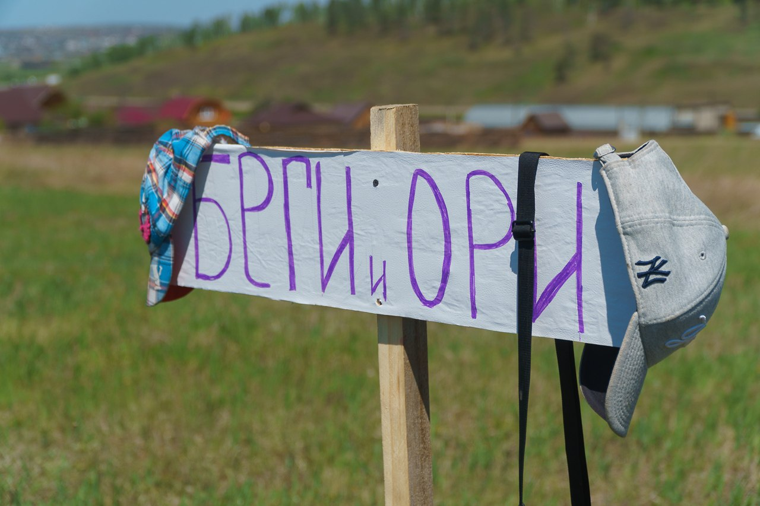
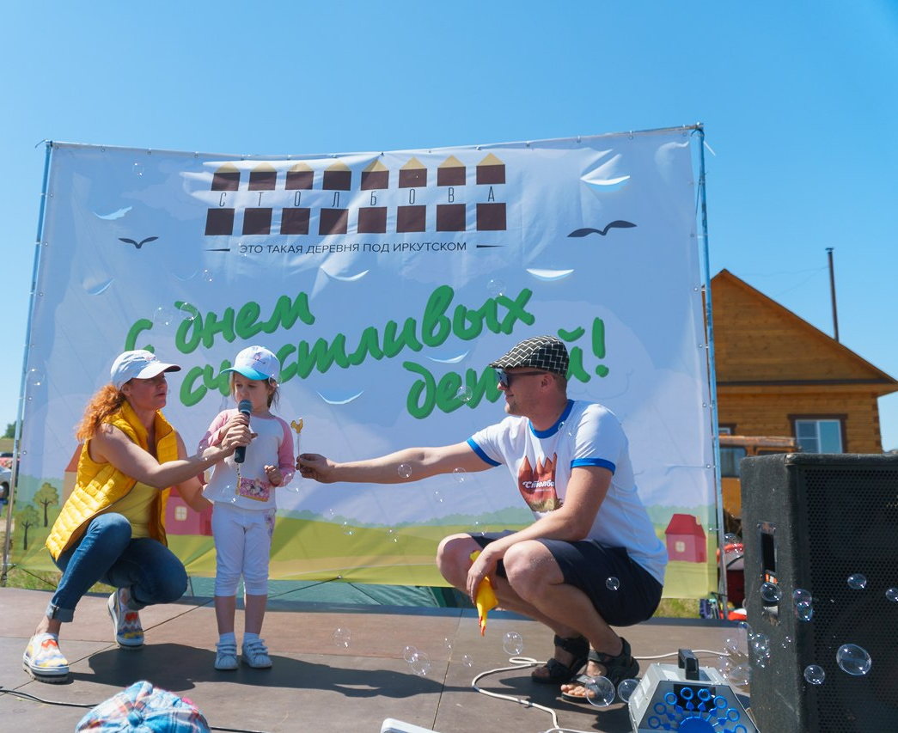
День СЧАСТЛИВЫХ детей!
К нам приехали в гости соседние деревни. Ибо такого мероприятия не было никогда во всем Иркутском районе. Оригинальные конкурсы, современные игры и прочее. Привлекли 4 инвесторов, 6 компаний-партнеров и местные власти. Итого 400 детишек поиграли вместе с нами

Slide 18
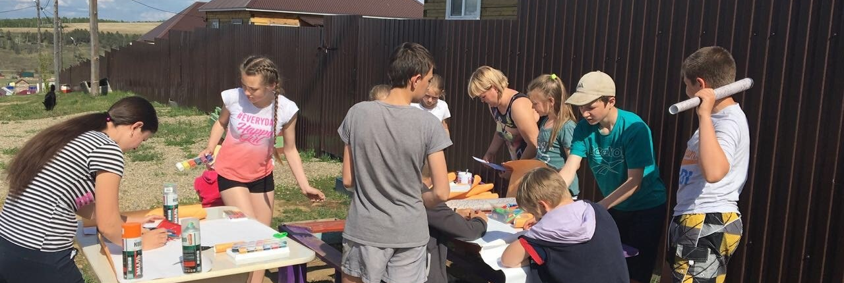
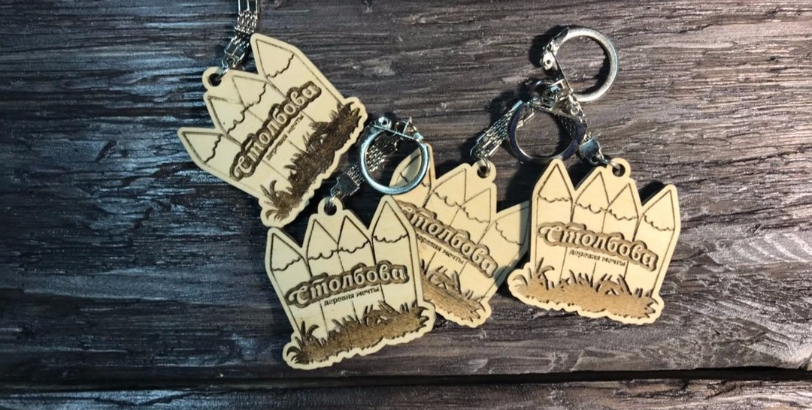
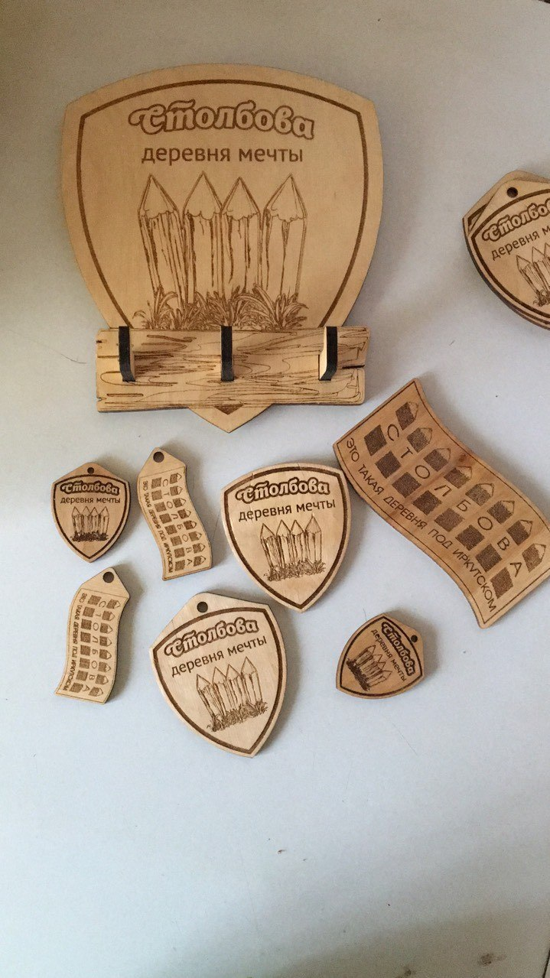
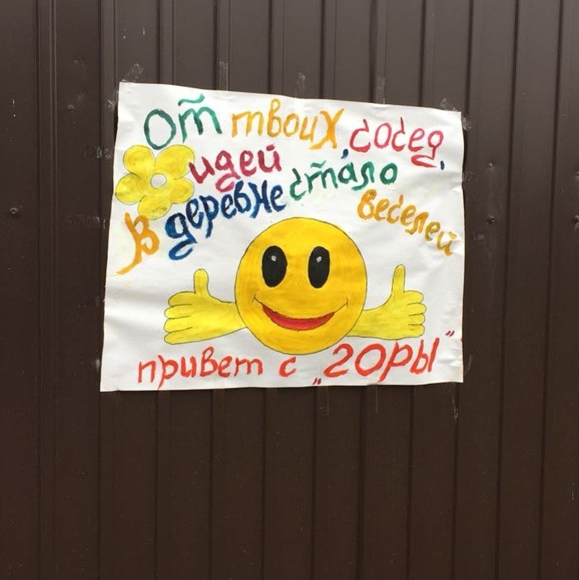
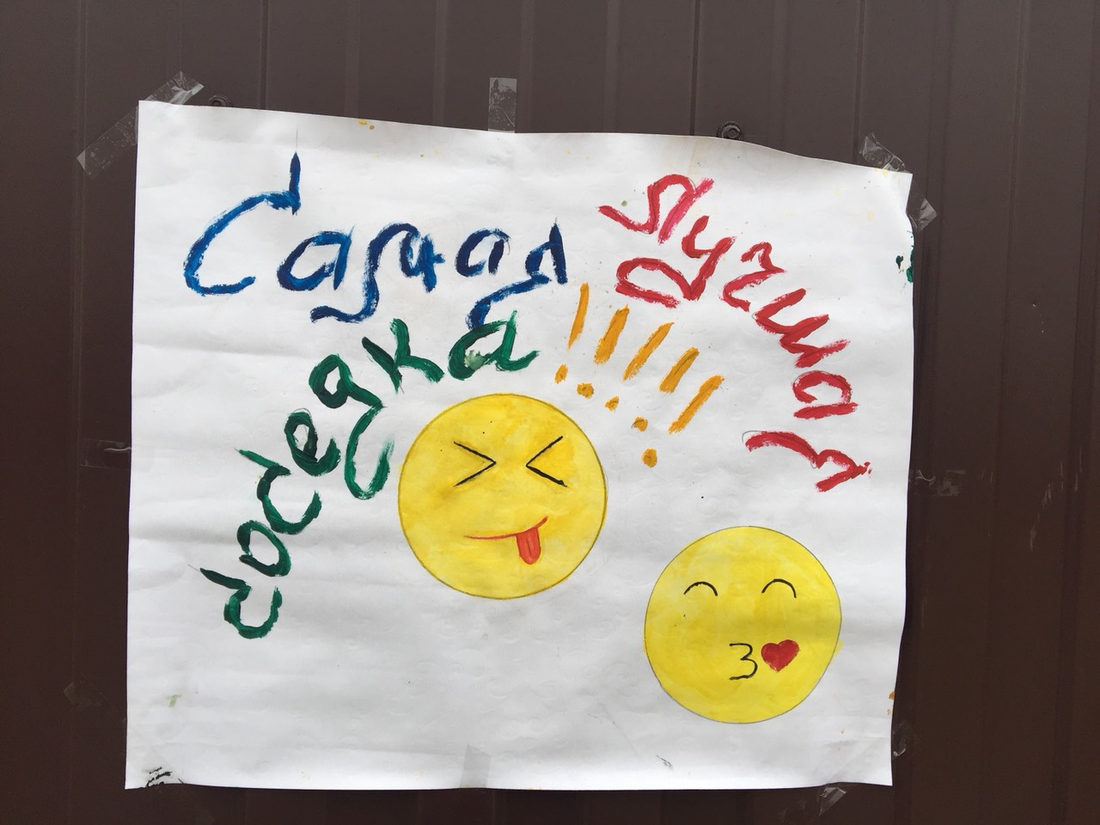
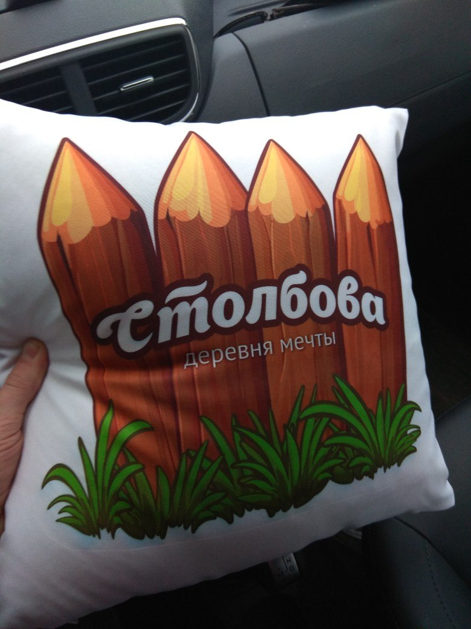
Международный день соседей!
К празднику мы разработали свои собственные брендированные штучки и стали первой деревней в Иркутском Районе, где местные сувениры можно купить в местном магазине!

Slide 19
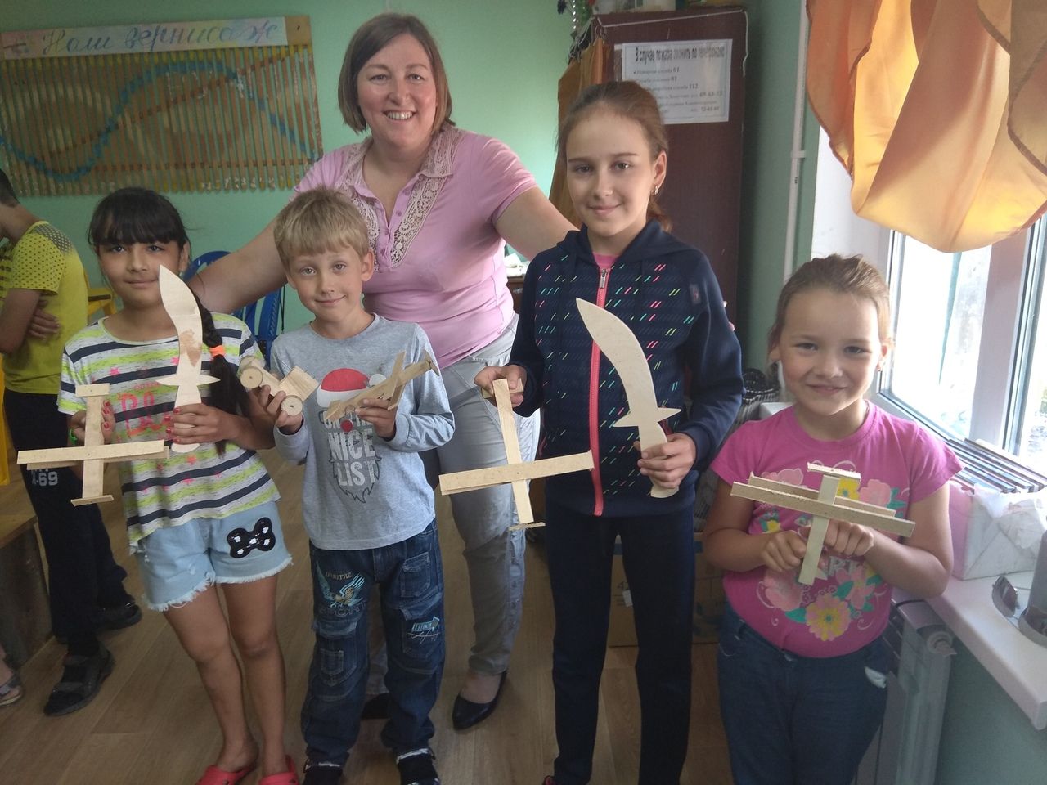
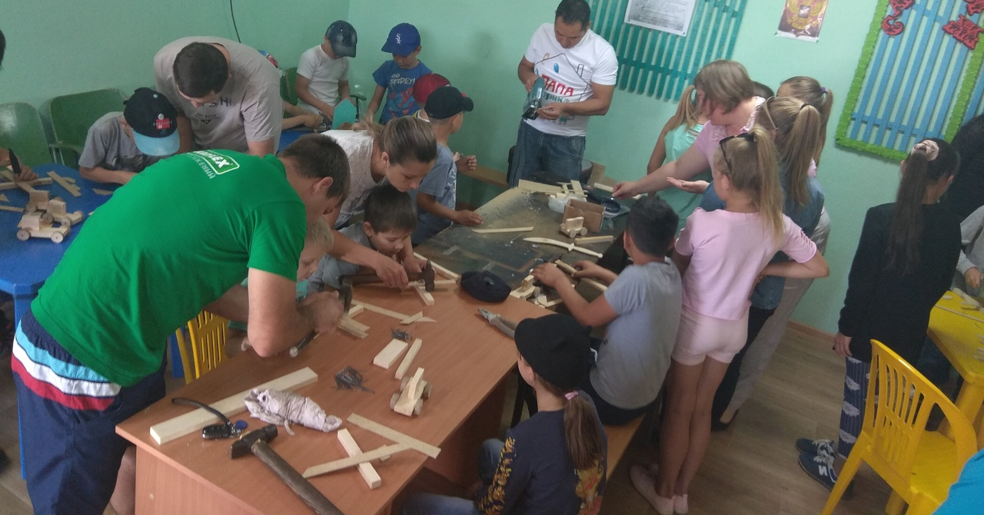
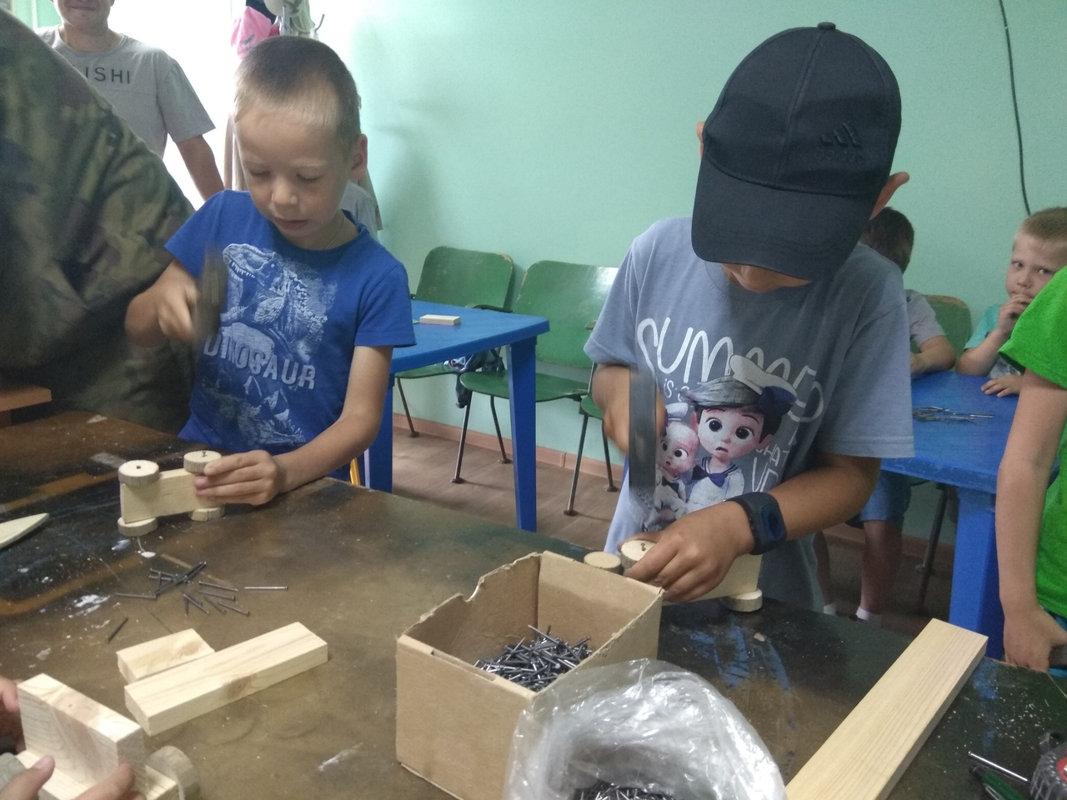
День пап
В деревне праздновался впервые, а потому из другой деревни приехала в гости целая «Папа-фабрика»

Slide 20
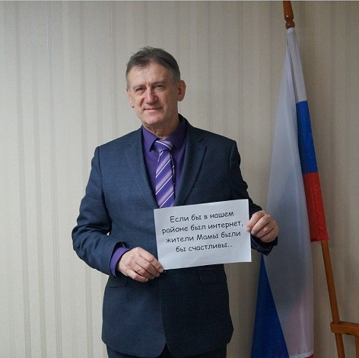
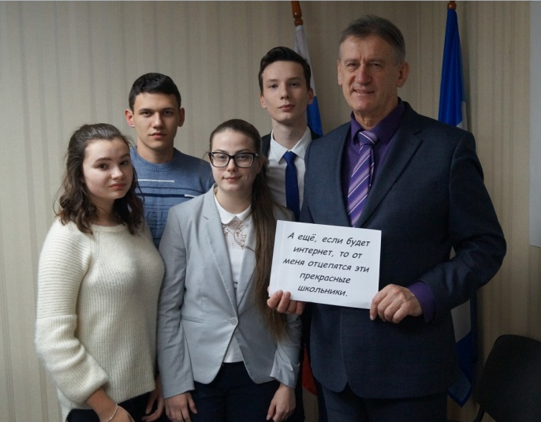
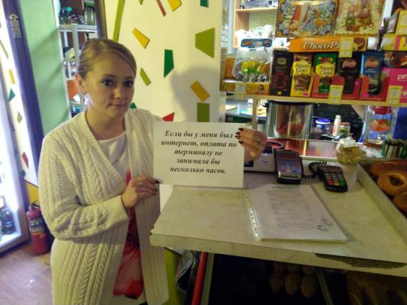
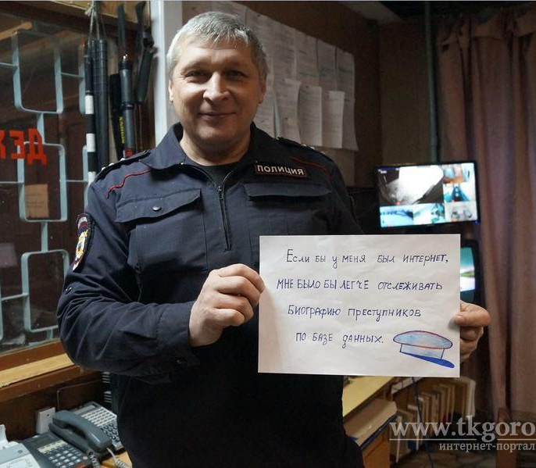
Интернет в маму! Флэш-моб от всех социальных слоев

Slide 21
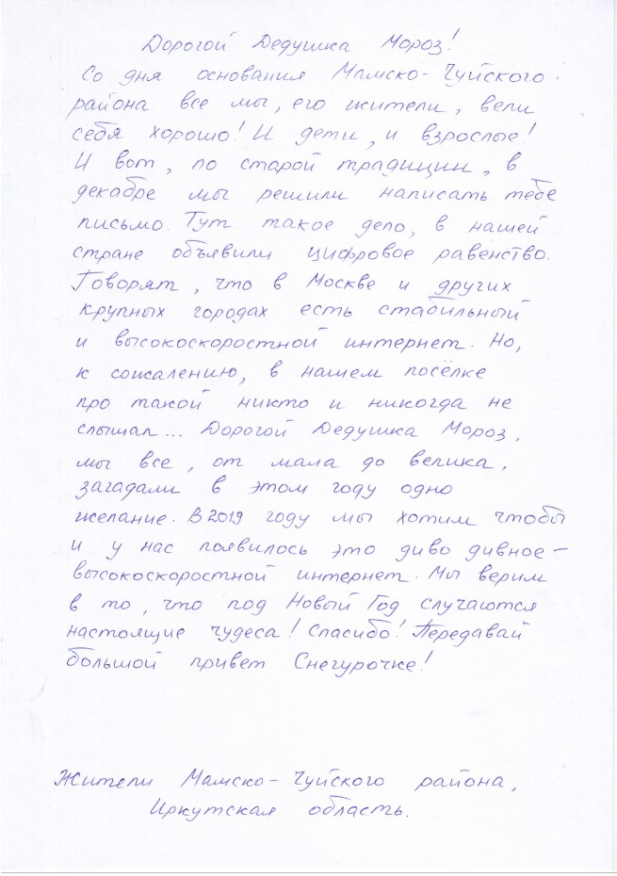
Письмо Деду морозу подписали 30% населения!

Slide 22

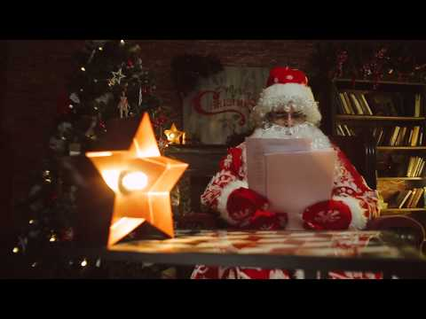
Ответ от Деда Мороза!

Slide 23

Реакция предпринимателя, пожелавшего остаться неизвестным
Покупка спутникового оборудования и оплата годового абонемента на безлимитный интернет!

Slide 24
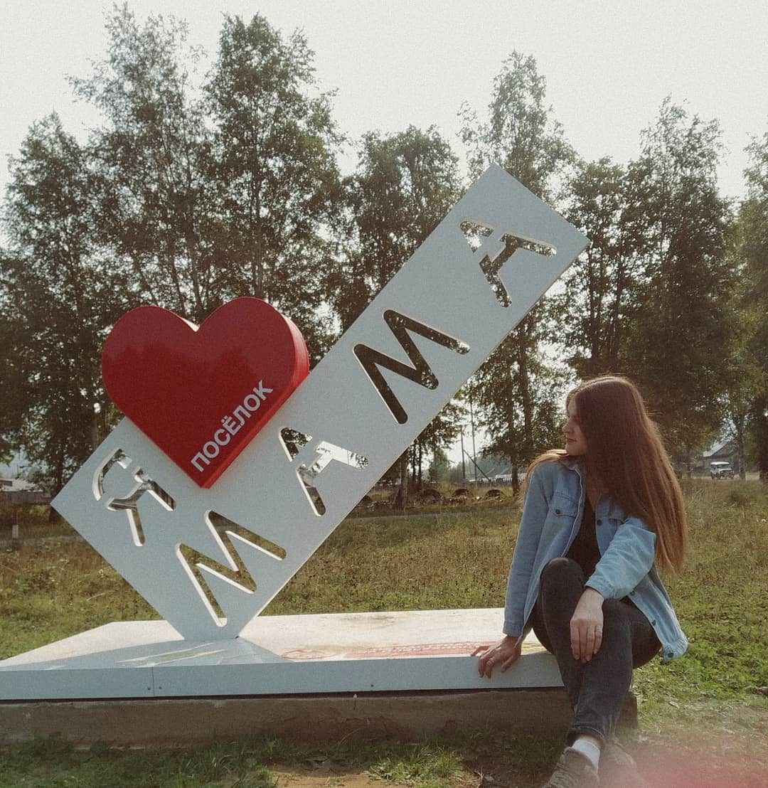
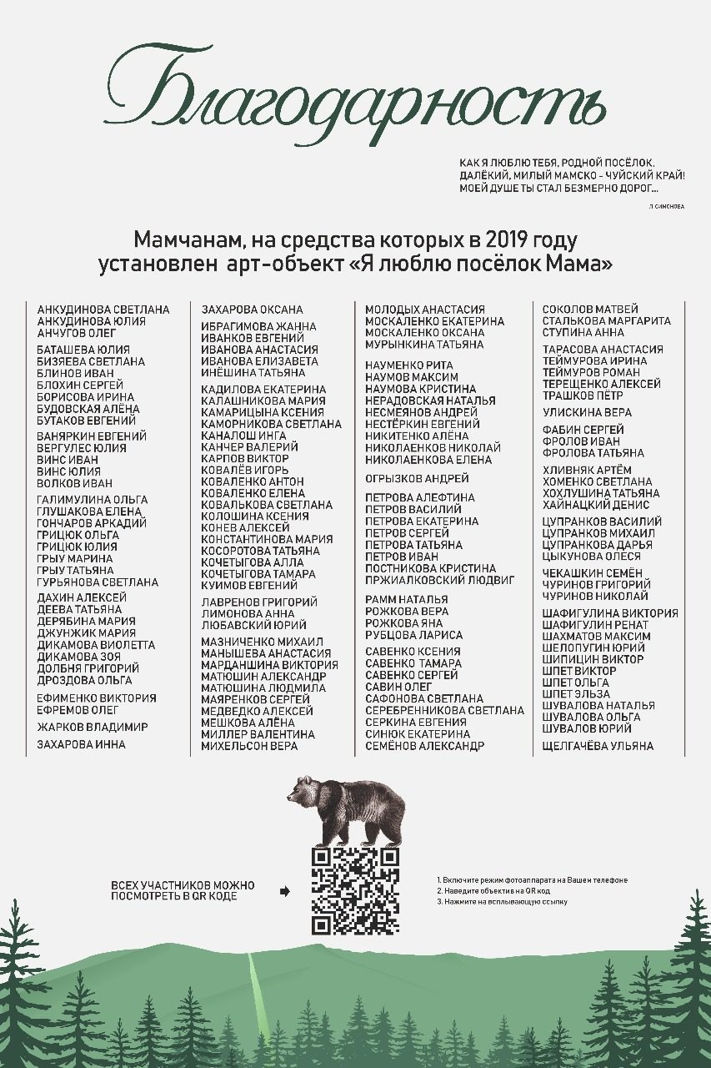

2) Школьники захотели стеллу! ….
И собрали 200 000 рублей на нее ☺

Slide 25
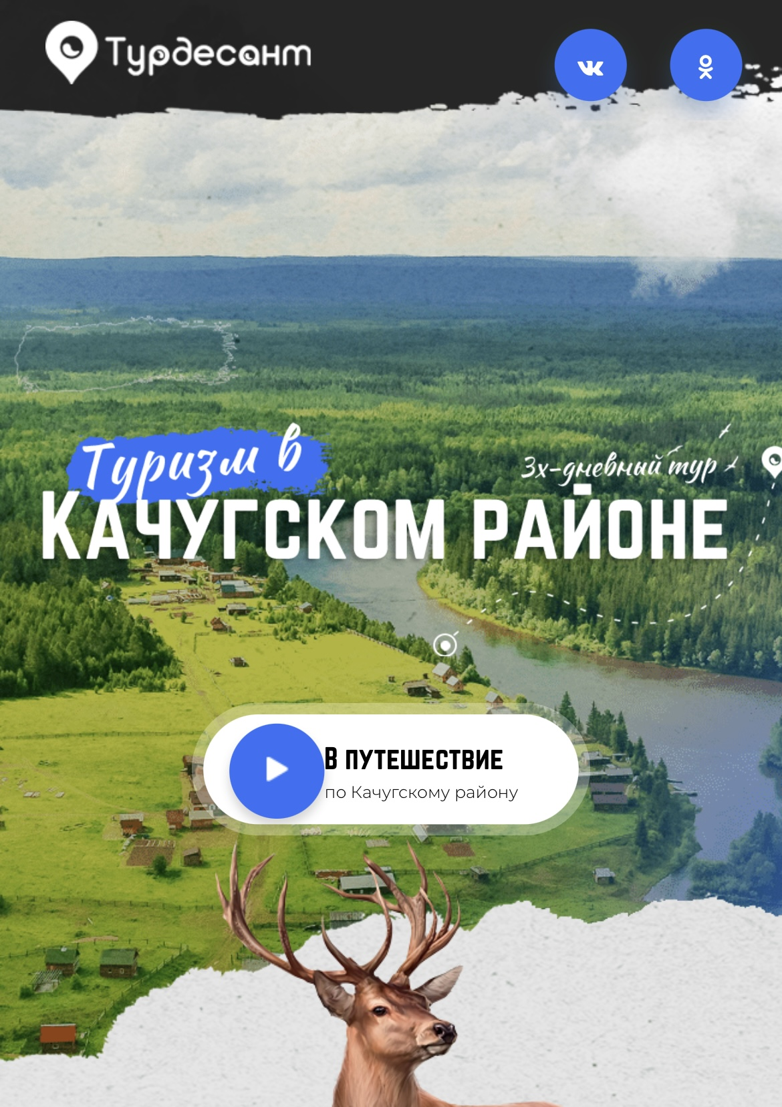
Турдесант
Ревизия турвозможностей
Современная упаковка
Продажи и прием туристов
Заларинский район:
2021 – около 250 000 рублей
2022 – около 1 000 000 рублей

Slide 26
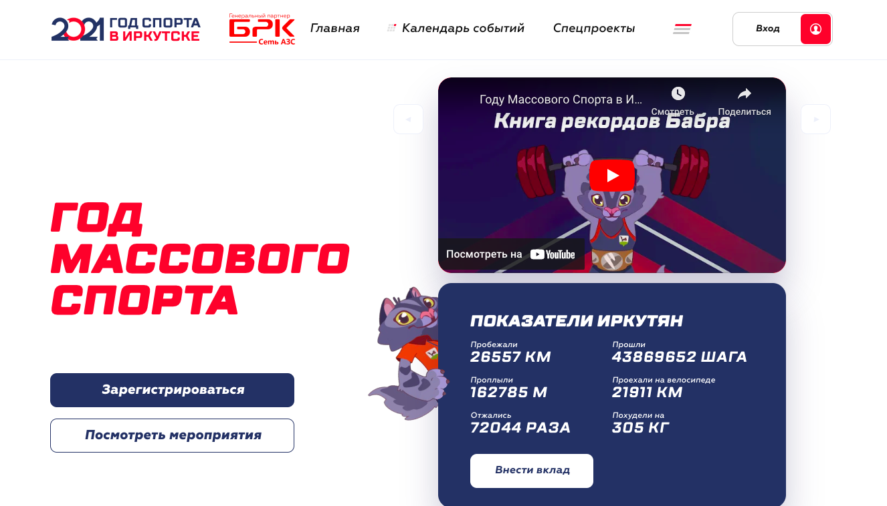
Год спорта
Массовые и зрелищные активности в оффлайн и онлайн!

Slide 27
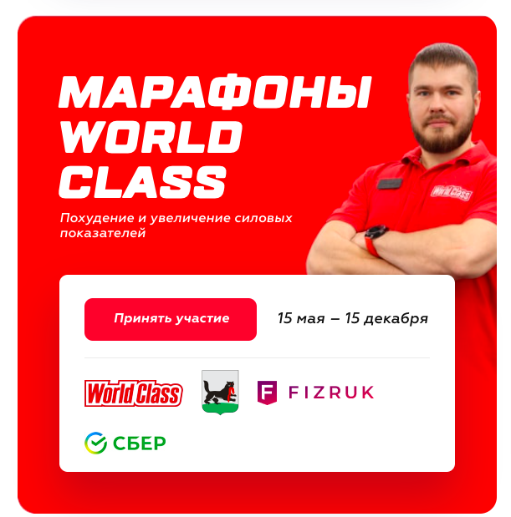
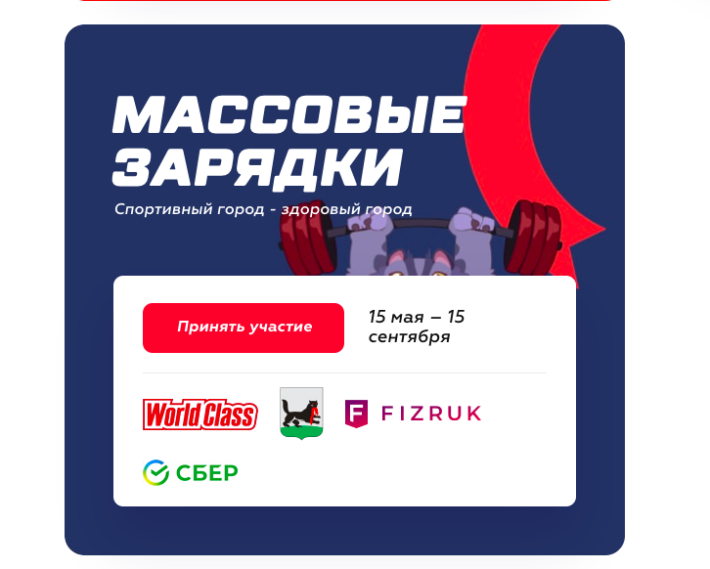
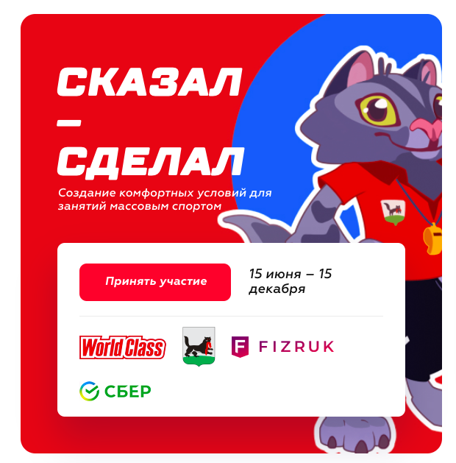
Год спорта
Около десяти спецпроектов для каждого жителя!

Slide 28
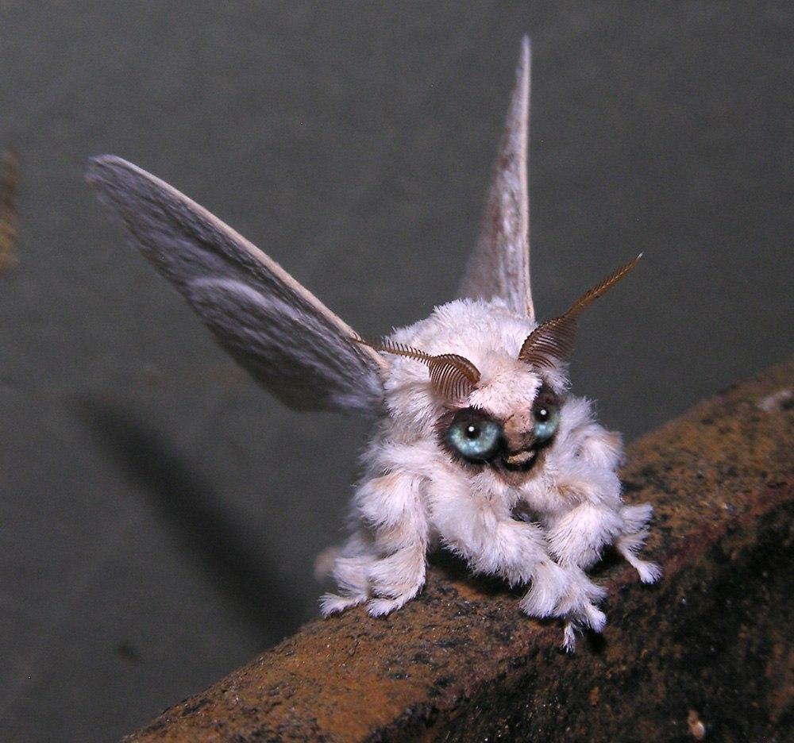
Создание супергероя.
Горностаевая Моль

Slide 29
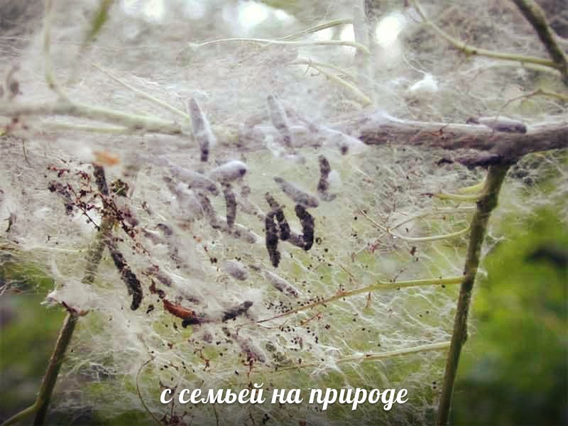
Пример. Горностаевая Моль
Актуальность
Юмор

Slide 30
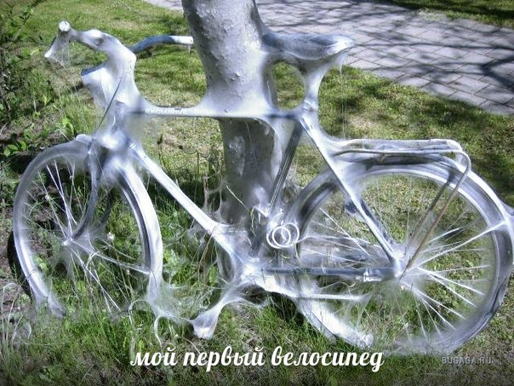
Пример. Горностаевая Моль
Актуальность
Юмор

Slide 31

Пример. Горностаевая Моль
Актуальность
Юмор
Использование Лидеров Мнений
Ностальгия

Slide 32
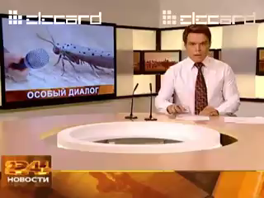
Пример. Горностаевая Моль
Привлечь СМИ

Slide 33
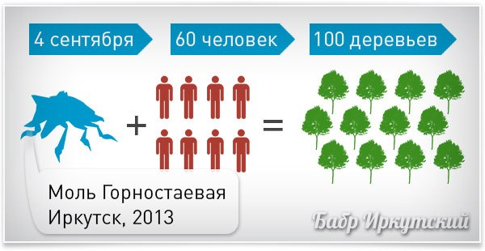
Пример. Горностаевая Моль

Slide 34

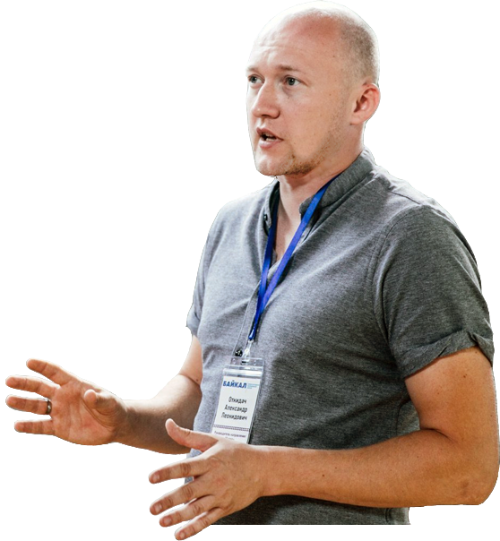



Контакты
Сайт: www.otkidach38.ru
Тел: 8 914 000 01 02

